Slide 1
Pattern Mining: Advanced Methods
Mining Various Kinds of Patterns
Mining Compressed or Approximate Patterns
Constraint-based Pattern Mining
序列模式挖掘
Mining Subgraph Patterns
Pattern Mining: Application Examples
Summary

Slide 2
序列模式挖掘
序列模式与序列模式挖掘
基于Apriori算法的序列模式挖掘
垂直数据格式的序列模式挖掘
基于模式增长的序列模式挖掘
挖掘闭合序列模式
基于约束的序列模式挖掘

Slide 3
序列模式挖掘
什么样的模式是序列性的
顺序非常重要
你不能交换序列中的两个项并保持序列不变
例如: The English language is sequential: Subject → Verb → Object
注意点:
对于序列模式挖掘，不考虑项发生的时间
时间序列分析确实会考虑项发生的时间

Slide 4
序列模式示例
序列模式的应用
顾客购物：先买笔记本电脑，然后是数码相机，最后是智能手机
医疗治疗：看医生，拿药，医生监测进度，医生做出相应反应 → 增加/减少药量
自然灾害：灾前、灾中、灾后
科学实验：步骤 1，步骤 2，步骤 3
股票市场:一组股票共同涨跌
生物序列, DNA /蛋白质: 如果你改变蛋白质的顺序，很可能导致不同的基因

Slide 5
序列模式示例
深入逻辑： 通过挖掘用户点击流（Clickstream），发现导致高转化率的特定浏览路径。这通常结合了正则表达式约束 ，
例如：
浏览电子产品
点击详情
这种模式能直接指导 UI/UX 的优化。
加入购物车
支付

Slide 6
序列模式与序列模式挖掘
序列模式挖掘: 给定一组序列，找出完整的频繁子序列集合（即满足最小支持度阈值的子序列）
元素
一个序列: < (ef) (ab) (df) c b >
一个序列数据库
SID | Sequence
10 | <a(abc)(ac)d(cf)>
20 | <(ad)c(bc)(ae)>
30 | <(ef)(ab)(df)cb>
40 | <eg(af)cbc>
一个元素可能包含一组项（或者称为事件）
* 元素内的项是无序的，我们按字母顺序列出它们

Slide 7
序列模式与序列模式挖掘
序列模式挖掘: 给定一组序列，找出完整的频繁子序列集合（即满足最小支持度阈值的子序列）
<a(bc)dc> 是 <a(abc)(ac)d(cf)>的子序列
一个序列数据库
SID | Sequence
10 | <a(abc)(ac)d(cf)>
20 | <(ad)c(bc)(ae)>
30 | <(ef)(ab)(df)cb>
40 | <eg(af)cbc>
给定支持度阈值 min_sup = 2，<(ab)c> 是一
个序列模式

Slide 8
序列模式挖掘算法
算法的要求: 高效、可扩展、发现完整集合、结合各种用户特定的约束
先验性质依然成立：若子序列 s1 为非频繁序列，则 s1 的所有超序列均不可能为频繁序列
代表性算法
GSP (广义序列模式): Srikant & Agrawal @ EDBT’96)
基于垂直格式的挖掘: SPADE (Zaki@Machine Leanining’00)
模式增长方法: PrefixSpan (Pei, et al. @TKDE’04)
挖掘闭合序列模型: CloSpan (Yan, et al. @SDM’03)
基于约束的序列模式挖掘

Slide 9
GSP: 基于 Apriori 的序列模式挖掘
初始候选对象: 所有8个单项序列
<a>, <b>, <c>, <d>, <e>, <f>, <g>, <h>
扫描一次数据库，计算每个候选的支持度
x
min_sup = 2
SID | Sequence
10 | <(bd)cb(ac)>
20 | <(bf)(ce)b(fg)>
30 | <(ah)(bf)abf>
40 | <(be)(ce)d>
50 | <a(bd)bcb(ade)>
Cand. | sup
<a> | 3
<b> | 5
<c> | 4
<d> | 3
<e> | 3
<f> | 2
<g> | 1
<h> | 1
GSP (广义序列模式): Srikant & Agrawal @ EDBT’96)

Slide 10
GSP: 基于 Apriori 的序列模式挖掘
示例: 生成长度为2的候选序列
singleton * singleton – Total: (6 * 6)
 | <a> | <b> | <c> | <d> | <e> | <f>
<a> | <aa> | <ab> | <ac> | <ad> | <ae> | <af>
<b> | <ba> | <bb> | <bc> | <bd> | <be> | <bf>
<c> | <ca> | <cb> | <cc> | <cd> | <ce> | <cf>
<d> | <da> | <db> | <dc> | <dd> | <de> | <df>
<e> | <ea> | <eb> | <ec> | <ed> | <ee> | <ef>
<f> | <fa> | <fb> | <fc> | <fd> | <fe> | <ff>
min_sup = 2
Apriori 剪枝
Cand. | sup
<a> | 3
<b> | 5
<c> | 4
<d> | 3
<e> | 3
<f> | 2
<g> | 1
<h> | 1
不带剪枝 (包括 g 和 h):
8*8 + 8*7/2 = 92 ，长度为2的候选值
带剪枝:6*6 + 6*5/2 = 51，长度为2的候选值
Sets (unordered) – Total: (6*5) / 2
 | <a> | <b> | <c> | <d> | <e> | <f>
<a> |  | <(ab)> | <(ac)> | <(ad)> | <(ae)> | <(af)>
<b> |  |  | <(bc)> | <(bd)> | <(be)> | <(bf)>
<c> |  |  |  | <(cd)> | <(ce)> | <(cf)>
<d> |  |  |  |  | <(de)> | <(df)>
<e> |  |  |  |  |  | <(ef)>
<f>

Slide 11
GSP Mining and Pruning
移除不在数据库中或支持度小于 min_sup 的候选
length
第5次扫描：1个候选，1个长度为5的序列模式
<(bd)cba>
5
4
3
2
1
第4次扫描：8个候选，7个长度为4的序列模式
<abba> <(bd)bc> …
第3次扫描：46个候选，20个长度为3的序列模式，20个候选值不在数据库
<abb> <aab> <aba> <baa> <bab> …
第2次扫描：51个候选，19个长度为2的序列模式
<aa> <ab> … <af> <ba> <bb> … <ff> <(ab)> … <(ef)>
第1次扫描：8个候选，6个长度为1的序列模式
<a> <b> <c> <d> <e> <f> <g> <h>
6*6 + 6*5/2 = 51
GPS 算法
min_sup = 2
从 k = 1 开始重复，直到 k <= 长度
扫描数据库以查找“长度-k”的频繁序列
使用 Apriori 从“长度-k”的频繁序列生成“长度-(k+1)”的候选序列
set k = k+1
直到找不到频繁序列或候选序列
SID | Sequence
10 | <(bd)cb(ac)>
20 | <(bf)(ce)b(fg)>
30 | <(ah)(bf)abf>
40 | <(be)(ce)d>
50 | <a(bd)bcb(ade)>

Slide 12
垂直数据格式中的序列模式挖掘：SPADE 算法
序列数据库被映射为：<SID, EID>
通过 Apriori 候选生成，一次增加一个项来扩展子序列（模式）
SID | Sequence
1 | <a(abc)(ac)d(cf)>
2 | <(ad)c(bc)(ae)>
3 | <(ef)(ab)(df)cb>
4 | <eg(af)cbc>
EID (b) < EID (a):
对应于:
<a(abc)(ac)d(cf)>
min_sup = 2
Ref: SPADE (使用等价类进行序列模式发现) [M. Zaki 2001]

Slide 13
PrefixSpan：一种模式增长方法
SID | Sequence
10 | <a(abc)(ac)d(cf)>
20 | <(ad)c(bc)(ae)>
30 | <(ef)(ab)(df)cb>
40 | <eg(af)cbc>
min_sup = 2
前缀和后缀
给出<a(abc)(ac)d(cf)>
前缀: <a>, <aa>, <a(ab)>, <a(abc)>, …
后缀: 基于前缀的投影
前缀 | 后缀(投影)
<a> | <(abc)(ac)d(cf)>
<aa> | <(_bc)(ac)d(cf)>
<ab> | <(_c)(ac)d(cf)>
挖掘：前缀投影
第 1 步：找出长度为 1 的序列模式
<a>, <b>, <c>, <d>, <e>, <f>
第 2 步：划分搜索空间并挖掘每个投影数据库
<a>-projected DB,
<b>-projected DB,
…
<f>-projected DB, …
“_” 是前缀的占位符
PrefixSpan (前缀投影序列模式挖掘) Pei, et al. @TKDE’04

Slide 14
PrefixSpan: 挖掘前缀投影数据库
SID | Sequence
10 | <a(abc)(ac)d(cf)>
20 | <(ad)c(bc)(ae)>
30 | <(ef)(ab)(df)cb>
40 | <eg(af)cbc>
min_sup = 2
长度为1的序列模式
<a>, <b>, <c>, <d>, <e>, <f>
前缀 <a>
前缀 <b>
前缀 <c>, …, <f>
<a>-投影数据库
<(abc)(ac)d(cf)>
<(_d)c(bc)(ae)>
<(_b)(df)cb>
<(_f)cbc>
<b>-投影数据库
<(_c)(ac)d(cf)>
<(_c)(ae)>
<(df)cb>
<c>
…
长度为2的序列模式<aa>, <ab>, <(ab)>,
<ac>, <ad>, <af>
… …
PrefixSpan的优势:
无需生成候选子序列
投影数据库不断缩小
前缀 <aa>
前缀 <af>
<aa>-投影数据库
…
<af>-投影数据库

Slide 15
现实考量：伪投影 vs. 物理投影
PrefixSpan的主要成本：构建投影数据库
后缀在递归投影数据库中大量重复
当数据库可以放入主内存时，使用伪投影
不物理复制后缀
使用指向序列的指针
后缀的偏移量
如果不适合放入内存
则使用物理投影
建议的方法：
物理和伪投影的集成
当数据可容纳在内存中时，切换到伪投影器
指针节省内存
2 5
s = <a(abc)(ac)d(cf)>
<a>
s|<a>: ( , 2)
<(abc)(ac)d(cf)>
<ab>
s|<ab>: ( , 5)
<(_c)(ac)d(cf)>

Slide 16
GSP与PrefixSpan的对比
GSP的本质：基于水平布局的宽度优先搜索（BFS）
瓶颈在于多次扫描数据库和生成海量候选集
PrefixSpan的本质：深度优先搜索（DFS）
通过投影数据库 ，它将搜索空间物理或逻辑地划分为不相交的子集，这在本质上是一种“分而治之”的递归策略。建议的方法：

Slide 17
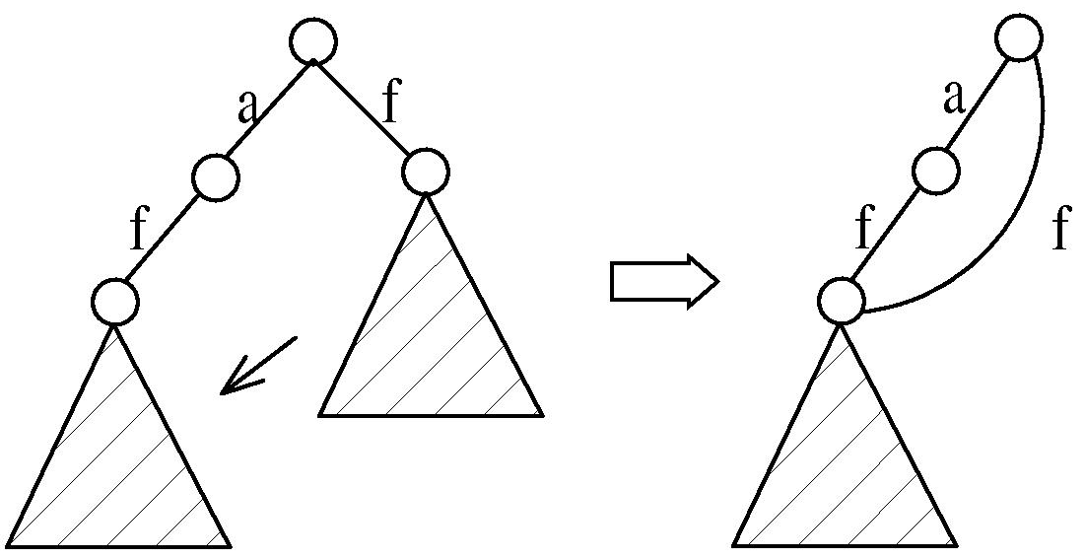
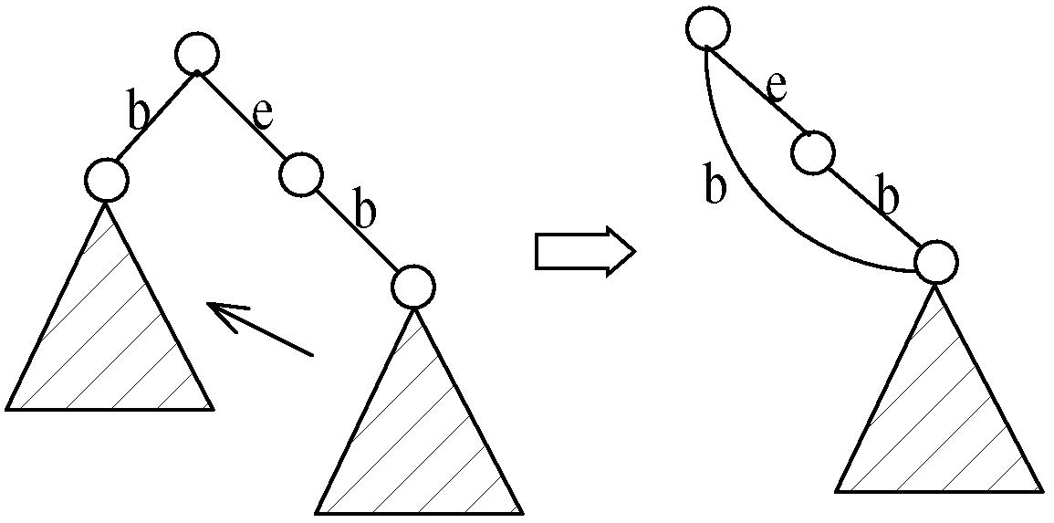
CloSpan: 挖掘闭合序列模式
闭合序列模式 s：不存在超模式 s' 使得 s' 包含 s，且 s' 与 s 具有相同的支持度
哪一个是闭合序列? <abc>: 20, <abcd>:20, <abcde>: 15
为什么要直接挖掘闭合序列模式？
减少（冗余）模式的数量
达到相同的表达能力
性质 P：如果 s 是 s' 的子序列，当且仅当两个投影数据库的大小时，s 的投影数据库 = s' 的投影数据库
探索后向子模式和后向超模式剪枝以减少冗余搜索空间
显著提高效率 (Yan, et al., SDM’03)

Slide 18
CloSpan: 当两个投影数据库具有相同大小时
探索性质 P 用于闭合模式挖掘
什么时候两个投影序列数据库具有相同大小?
示例:
ID | Sequence
1 | <aefbcg>
2 | <afegb(ac)>
3 | <afea>
min_sup = 2
<a>
<b>
<e>
<f>
<efbcg>
<fegb(ac)>
<fea>
<cg>
<(ac)>
<fbcg>
<gb(ac)>
<a>
<bcg>
<egb(ac)>
<ea>
<f>
size = 6
后向子模式剪枝
<bcg>
<egb(ac)>
<ea>
<b>
只需保留大小为12(包括括号)
<cg>
<(ac)>
后向超模式剪枝

Slide 19
基于约束的序列模式挖掘
与基于约束的项目集挖掘有许多相似之处
反单调性：如果 S 违反 c，则 S 的超序列也违反 c
sum(S.price) < 150; min(S.value) > 10
单调性：如果 S 满足 c，则 S 的超序列也满足
element_count (S) > 5; S ⊇ {PC, digital_camera}
数据反单调性：如果关于 S 的序列 s1 违反 c3，则可以移除 s1
c₃: sum(S.price) ≥ v
简洁性：通过显式操作数据来强制执行约束
S ⊇ {i-phone, MacAir}
可转换性：基于排序值而非序列顺序进行投影
value_avg(S) < 25; profit_sum (S) > 160
max(S)/avg(S) < 2; median(S) – min(S) > 5

Slide 20
序列模式挖掘中的时间约束
顺序约束：某些项必须在其他项之前发生
{代数, 几何} → {计算} ( “→” 表示顺序)
反单调性:违反约束的子模式被剪枝
最小间隔/最大间隔约束：限制模式中两个元素之间的距离
例如, mingap = 1, maxgap = 4
简洁性约束:在模式生长过程中直接强制执行
最大跨度约束：模式中第一个和最后一个元素之间允许的最大时间差
E.g., maxspan (S) = 60 (days)
简洁性约束:在确定第一个元素时直接强制执行
窗口大小约束：一个元素中的事件不必同时发生：强制执行允许的最大时间差
例如，窗口大小=2:将事件合并为元素的多种方式

Slide 21
剧情和剧情模式挖掘
剧情和正则表达式：序列模式的替代方案
串行剧情: AB
并行剧情: A|B
正则表达式: (A|B)C*(DE)
E.g. 给定一个大型购物序列数据库，人们可能希望发现
假设模式顺序遵循模板 (A|B) C*(D E)，且
A、B、C*、D 和 E 的价格总和大于 100 美元，其中 C* 表示 C 出现任意次
如何高效挖掘这类情节模式？
全序关系: 先A后 B
偏序关系: A 和 B 可以任意交换顺序
(DE) 意味着D、E在同时间发生

Slide 22
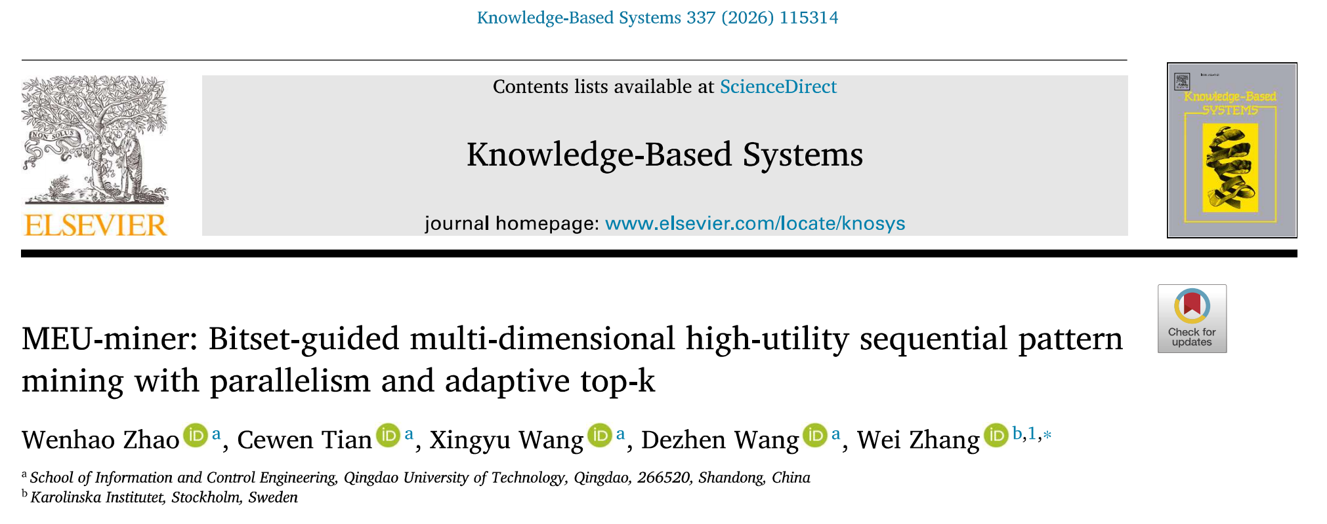
MEU-miner：基于位图引导与自适应Top-k的并行多维高实用性序列模式挖掘

Slide 23
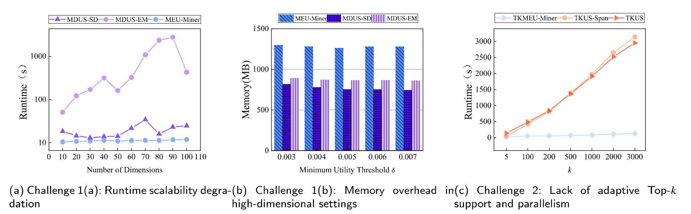
MEU-miner：基于位图引导与自适应Top-k的并行多维高实用性序列模式挖掘
核心目标： 从带有上下文信息（如设备、区域、用户画像等）的序列数据中，挖掘出具有高价值（高实用性）的行为模式 。
应用场景： 电子商务推荐、精准营销、业务流程管理等
现有方法的痛点：
搜索空间爆炸： 上下文无关的剪枝策略导致候选集过度膨胀，严重拖慢运行速度 。
内存消耗极高： 随着维度增加，传统的基于列表（list-based）的存储结构会导致内存占用激增 。
缺乏扩展性： 缺乏并行执行能力与自适应的 Top-k 控制机制，难以应对大规模数据集 。

Slide 24
MEU-miner：基于位图引导与自适应Top-k的并行多维高实用性序列模式挖掘
为了解决上述挑战，本文提出了一个名为 MEU-Miner 家族 的模块化算法框架 ：
MEU-Miner（基础模型）： 引入维度级实用性边界与位图匹配，实现安全剪枝 。
PMEU-Miner（并行版本）： 采用共享内存架构，实现多核并发计算 。
TKMEU-Miner（Top-k 版本）： 无需预设阈值，通过自适应堆结构直接挖掘最有价值的前 k 个模式 。

Slide 25
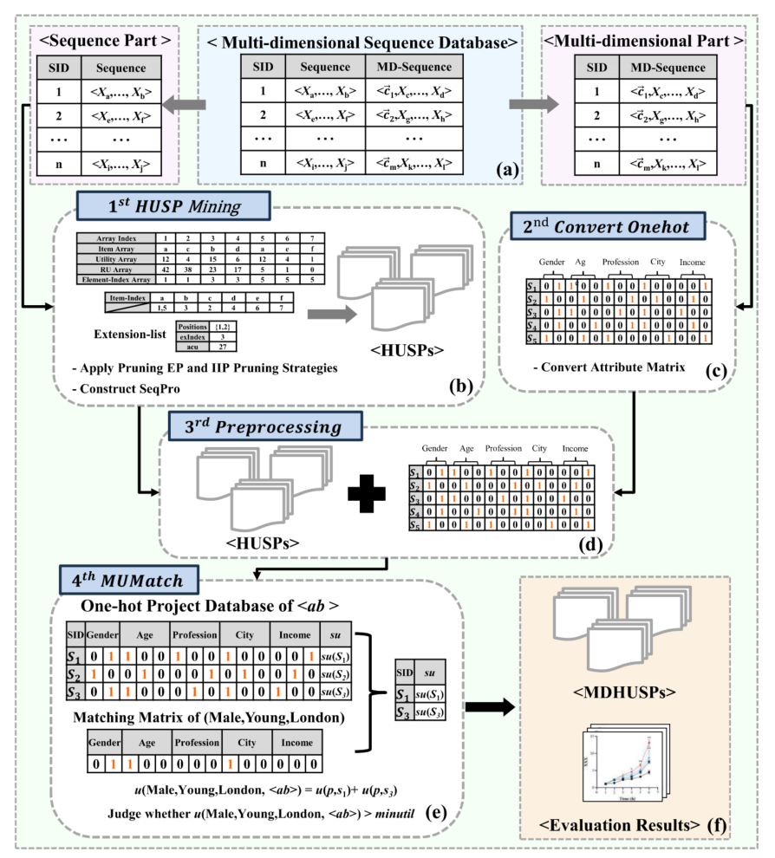

Slide 26
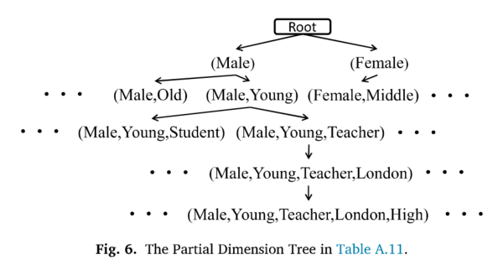
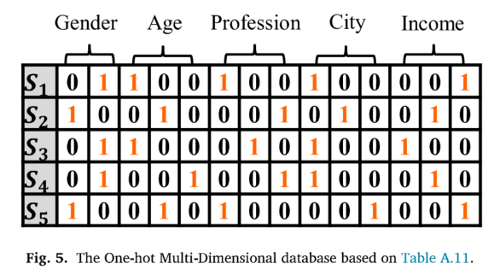
MEU-miner：基于位图引导与自适应Top-k的并行多维高实用性序列模式挖掘
两大关键技术突破 (Key Innovations)
技术一：维度级实用性上界 (DUB)
利用上下文晶格的抗单调性，提供安全的实用性上限评估 。
确保在剪枝大量无效组合的同时，绝对不会漏掉任何有效的高价值模式 。
技术二：位图引导的上下文匹配 (Bitset-guided Matching)
采用向量化存储架构压缩实用性数据，替代笨重的指针列表结构 。
支持匹配向量和边界的增量更新与缓存，大幅提升匹配效率 。

Slide 27
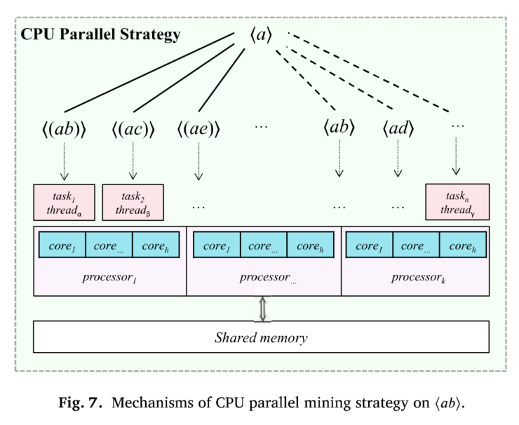
MEU-miner：基于位图引导与自适应Top-k的并行多维高实用性序列模式挖掘
进阶扩展：并行化与自适应挖掘 (Advanced Extensions)
PMEU-Miner（追求极致速度）：
采用线程池与工作窃取（work stealing）机制平衡负载 。
结合细粒度的临界区设计，在多核处理器上获得显著的加速效果 。
TKMEU-Miner（告别繁琐调参）：
提供无阈值的 Top-k 挖掘功能 。
通过自适应堆和边界引导的提前终止机制
，确保挖掘过程的稳定与高效 。

Slide 28
MEU-miner：基于位图引导与自适应Top-k的并行多维高实用性序列模式挖掘
实验结果与性能表现 (Experimental Results)
实验基础：在 19 个数据集（包含 13 个真实数据集和 6 个合成数据集）上进行了广泛测试 。
运行速度： MEU-Miner 的速度比现有基线算法快最高达 66倍 。PMEU-Miner 通过多线程加速，最高可达 180倍 。
空间优化： 成功减少了高达 80% 的冗余候选模式 ，内存消耗降低了 60% 以上 。
Top-k 表现： 在不同 k 值下，TKMEU-Miner 均优于同类算法 10 到 40 倍 。

Slide 29
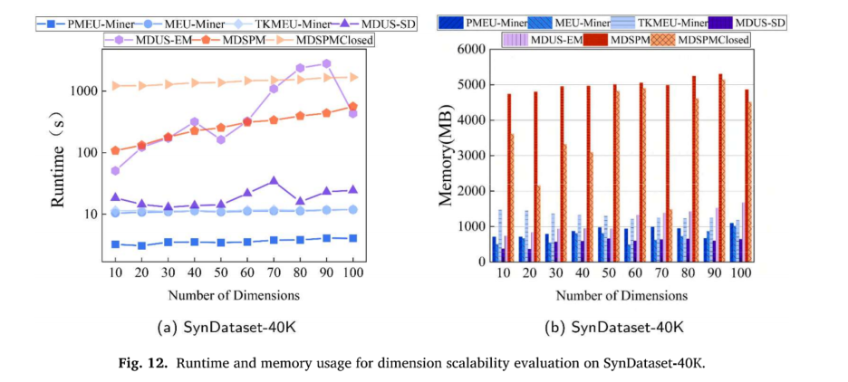
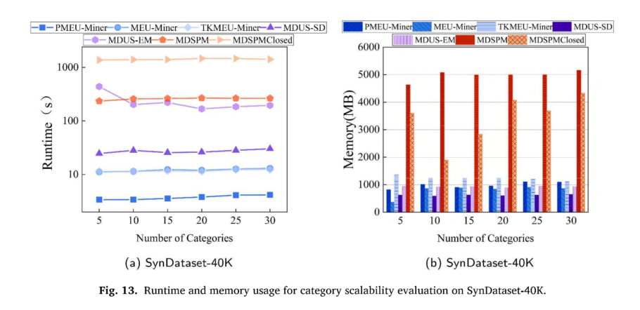

Slide 30
MEU-miner：基于位图引导与自适应Top-k的并行多维高实用性序列模式挖掘
总结与展望 (Conclusion)
总结： MEU-Miner 框架成功解决了多维高实用性序列模式挖掘中的剪枝失效、内存过载及扩展性差三大难题 。
价值： 即使维度增加，也能保持稳定的内存使用率，推动了该领域的技术边界 。
展望： 为海量、富含上下文的序列数据提供了快速且可复现的模式发现工具，赋能商业决策与数据分析 。

